Slide 1
MVC
Modelo-Visão-Controle

Slide 2
Definição
MVC (Model-View-Controller) é um padrão de design de software comumente usado para implementar interfaces de usuário, dados e lógica de controle. Ele enfatiza a separação entre a lógica de negócios do software e sua exibição. Essa "separação de preocupações" (separation of concerns) permite uma melhor divisão de trabalho e facilita a manutenção. Outros padrões de design são baseados no MVC, como:
MVVM (Model-View-ViewModel)
MVP (Model-View-Presenter)
MVW (Model-View-Whatever)

Slide 3
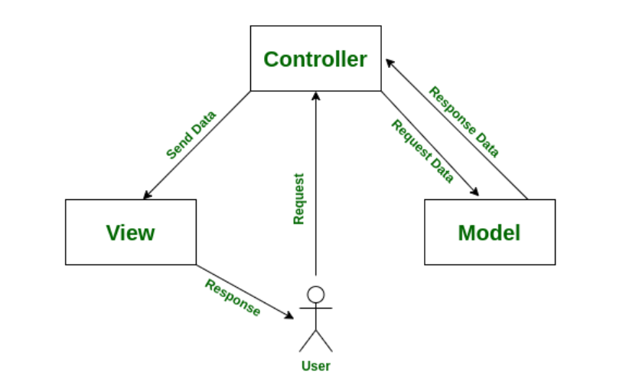
As três partes do MVC
Model (Modelo): Gerencia os dados e a lógica de negócios.
View (Visão): Responsável pelo layout e exibição dos dados.
Controller (Controlador): Direciona os comandos para o modelo e a visão.

Slide 5
Referências Bibliográficas
https://developer.mozilla.org/en-US/docs/Glossary/MVC
https://www.geeksforgeeks.org/benefit-of-using-mvc/

